Slide 1
Digi school Deutsch
2020-1-SK01-KA226-SCH-094350

Slide 2
Unterrichtsfach: Deutsch
Thema: Das Land, dessen Sprache ich lerne
Sprachniveau: B2
Altersgruppe: 16-19
1 Stunde: 45 Minuten
2020-1-SK01-KA226-SCH-094350
‹#›

Slide 3
INHALT
2020-1-SK01-KA226-SCH-094350
01
Lage, Landschaft
02
Bevölkerung
03
Politisches System
04
Wirtschaft
‹#›

Slide 4
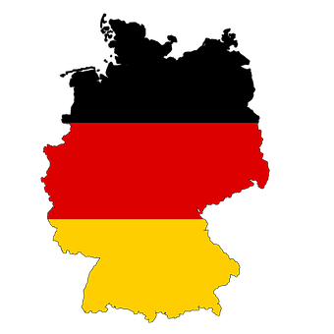
Lage und Landschaften Der Wortschatz Was wissen Sie über Deutschland?
1
2020-1-SK01-KA226-SCH-094350
‹#›

Slide 5
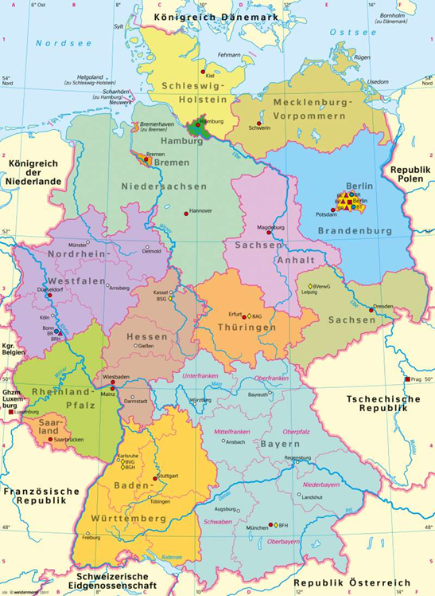
1. An welche Länder grenzt Deutschland im Norden, Osten, Süden und Westen? 2. Welche zwei Seen bilden eine natürliche Grenze? 3. Aus wie vielen Bundesländern besteht Deutschland und wie heißen sie? 4. Welche drei Städte gehören auch zu den Bundesländern? 5. Wie heißt die Hauptstadt Deutschlands? 6. Wie heißen die größten deutschen Städte?
2020-1-SK01-KA226-SCH-094350
‹#›

Slide 6
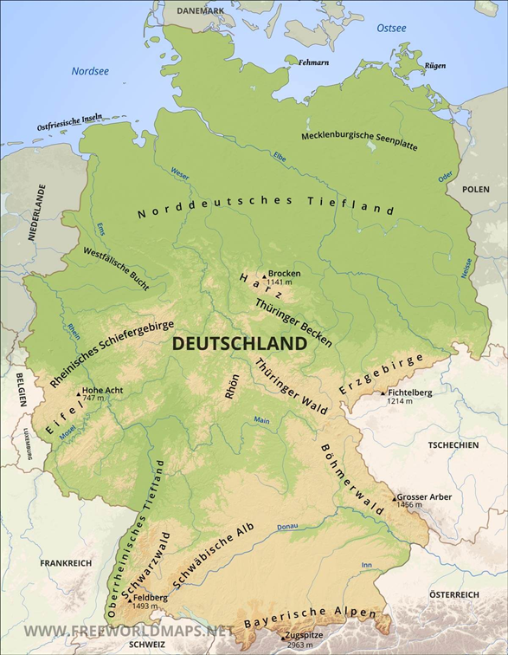
7. Was erstreckt sich im Norden des Landes? 8. Welche Inseln gehören zu Deutschland? 9. Welche Mittelgebirge liegen in Deutschland? 10. Wo entspringt die Donau? 11. Welche Flüsse fließen durch Deutschland und wohin fließen sie? 12. Suchen Sie das Alpenvorland südlich von der Donau. 13. Welches Gebirge liegt im Süden des Landes? 14. Wie heißt der höchste Berg?
2020-1-SK01-KA226-SCH-094350
‹#›

Slide 7
LÖSUNG: 1. im Norden an Dänemark, im Osten an Polen und Tschechien, im Süden an Österreich und die Schweiz und im Westen an Frankreich, Belgien, Luxemburg, die Niederlande 2. die Nordsee und die Ostsee 3. aus 16 4. Berlin, Bremen, Hamburg 5. Berlin 6. Berlin, Hamburg, München, Köln, Stuttgart, Nürnberg, Frankfurt am Main… 7. Das Norddeutsche Tiefland 8. Rügen, Sylt… 9. Harz, Thüringer Wald, Schwarzwald… 10. im Schwarzwald 11. der Rhein, die Elbe – in die Nordsee, die Donau – ins Schwarze Meer, die Oder – in die Ostsee 13. die Alpen 14. die Zugspitze
2020-1-SK01-KA226-SCH-094350
‹#›

Slide 8
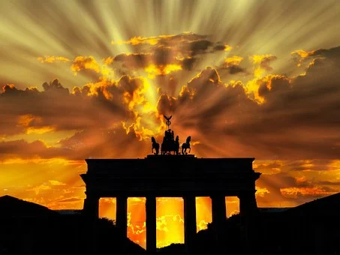
Bevölkerung - etwa 83 Millionen Einwohner - nationale Minderheiten - Ausländer, Flüchtlinge - 16 Bundesländer - davon 3 Stadtstädte – Berlin, Bremen, Hamburg Landkarte
2
2020-1-SK01-KA226-SCH-094350
‹#›

Slide 9
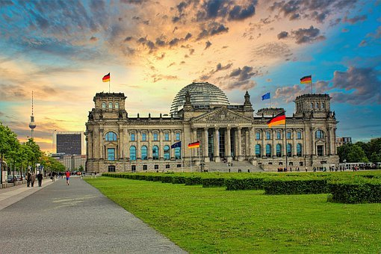
Politisches System an der Spitze - der Präsident das Parlament – 2 Kammern – der Bundestag der Bundesrat der Bundeskanzler die Abgeordneten die Minister
3
2020-1-SK01-KA226-SCH-094350
‹#›

Slide 10
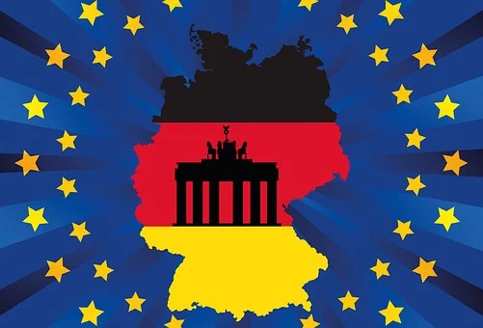
Wirtschaft hochentwickelt Industrie Landwirtschaft Dienstleistungen Handel Fremdenverkehr Bekannte deutsche Marken Quiz
4
2020-1-SK01-KA226-SCH-094350
‹#›

Slide 11
R E S O U R C E S
www.google.com
www.pixabay.com
https://diercke.westermann.de/content/deutschland-physische-karte-978-3-14-100800-5-19-2-1
https://www.persen.de/dj0114-landkarte-deutschland-politisch-67-x-91-cm.html
2020-1-SK01-KA226-SCH-094350
‹#›

Slide 12
EN The European Commission's support for the production of this publication does not constitute an endorsement of the contents, which reflect the views only of the authors, and the Commission cannot be held responsible for any use which may be made of the information contained therein.
SK Podpora Európskej komisie na výrobu tejto publikácie nepredstavuje súhlas s obsahom, ktorý odráža len názory autorov, a Komisia nemôže byť zodpovedná za prípadné použitie informácií, ktoré sú v nej obsiahnuté.
2020-1-SK01-KA226-SCH-094350
‹#›

